Slide 1


Báo cáo Lập trình di động
ListView
Nhóm Thực hiện:
Lê Kim Tân
Cao Thị Thu Dân
Nguyễn Hiền Luân
Lớp: C18cntt

Slide 2
- Khái niệm
ListView là một view group, hiển thị các thành phần (elements) theo một danh sách, có thể cuộn được theo chiều thẳng đứng. ... Một ví dụ đơn giản của ListView là danh bạ liên lạc của bạn, nơi bạn có một danh sách các địa chỉ liên lạc của bạn hiển thị trong một ListView.

Slide 3
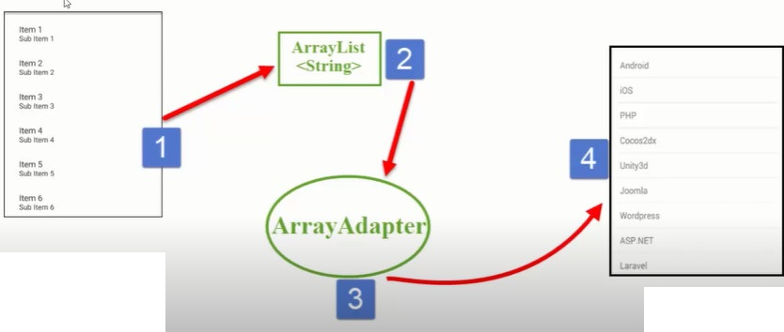
- Các bước để hoàn thành 1 ListView cơ bản

Slide 4
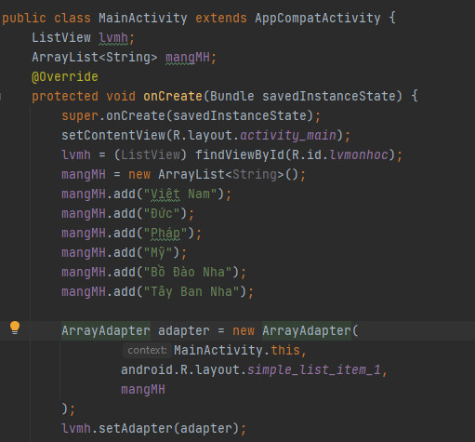
-Sau khi đặt Id cho ListView thực hiện code cho MainActivity.java

Slide 5
- Đối với ListView thì có những sự kiện cơ bản:
+ Sự kiện OnClick
+ Sự kiện LongClick
+ Insert
+ Update
+ Delete

Slide 6
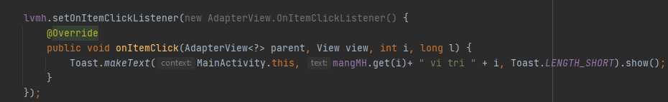
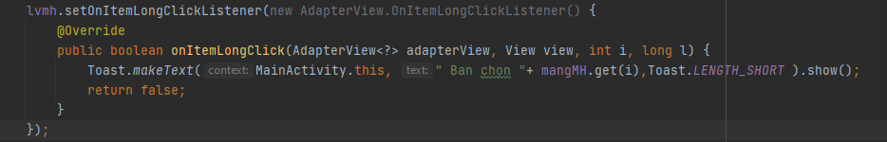
- Sự Kiện OnClick
- Sự Kiện LongClick

Slide 7
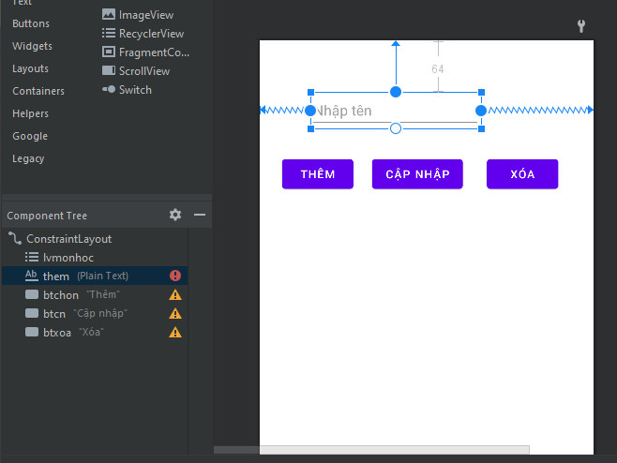
- Giao diện của ứng dụng

Slide 8
- Khai báo
EditText addten; Button btnthem, btncapnhap, btnxoa ;
- Ánh xạ
addten = (EditText) findViewById(R.id.them); btnthem = (Button) findViewById(R.id.btchon); btncapnhap = (Button) findViewById(R.id.btcn); btnxoa = (Button) findViewById(R.id.btxoa);

Slide 9
- Insert ( xử lý buton thêm)
btnthem.setOnClickListener(new View.OnClickListener() { @Override public void onClick(View view) { String ten = addten.getText().toString(); mangMH.add(ten); adapter.notifyDataSetChanged(); addten.setText(""); } });

Slide 10
- Bắt sự kiện cho Plain text
lvmh.setOnItemClickListener(new AdapterView.OnItemClickListener() { @Override public void onItemClick(AdapterView<?> adapterView, View view, int i, long l) { addten.setText(mangMH.get(i)); vitri = i; } });

Slide 11
- Update
btncapnhap.setOnClickListener(new View.OnClickListener() { @Override public void onClick(View view) { String t= addten.getText().toString(); mangMH.set(vitri, t); adapter.notifyDataSetChanged(); addten.setText(""); } });

Slide 12
- Delete bằng LongClick
lvmh.setOnItemLongClickListener(new AdapterView.OnItemLongClickListener() { @Override public boolean onItemLongClick(AdapterView<?> adapterView, View view, int i, long l) { Toast.makeText( MainActivity.this, "Ban da xoa" +mangMH.get(i), Toast.LENGTH_SHORT ).show(); mangMH.remove(i); adapter.notifyDataSetChanged(); return false; } });

Slide 13
- Delete bằng buton xóa
btnxoa.setOnClickListener(new View.OnClickListener() { @Override public void onClick(View view) { String t= addten.getText().toString(); mangMH.remove(t); adapter.notifyDataSetChanged(); addten.setText(""); } });

Slide 14

ListView Custom

Slide 15
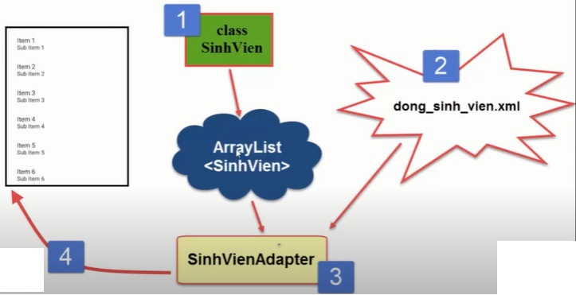

Slide 16
- Bước 1: Tạo class Sinhvien
public class SinhVien { public String Hoten; public Integer Namsinh; public SinhVien(String hoten, Integer namsinh) { Hoten = hoten; Namsinh = namsinh; } }

Slide 17
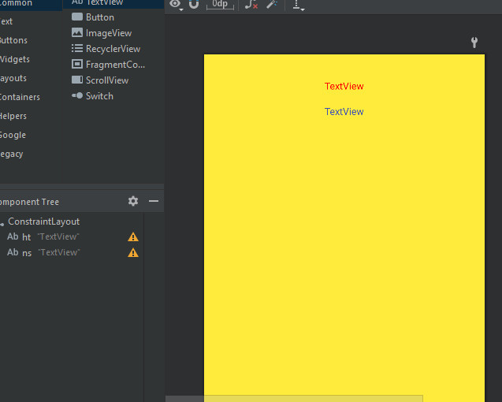
Bước 2: Thiết kế layout Dong_sinh_vien

Slide 18
Bước 3: Tạo Class SinhvienAdapter
public class SinhVienAdapter extends BaseAdapter { Context myContext; int myLayout; List<SinhVien> arraySinhVien; public SinhVienAdapter(Context context, int layout, List<SinhVien> sinhvienList){ myContext = context; myLayout = layout; arraySinhVien = sinhvienList; }
public int getCount() { return arraySinhVien.size(); }

Slide 19
public View getView(int i, View view, ViewGroup viewGroup) { LayoutInflater infater = (LayoutInflater) myContext.getSystemService(Context.LAYOUT_INFLATER_SERVICE); view = infater.inflate(myLayout, null); //anh xa va gan gia tri TextView txtHoTen = (TextView) view.findViewById(R.id.ht); txtHoTen.setText((arraySinhVien.get(i).Hoten)); TextView txtNamSinh = (TextView) view.findViewById(R.id.ns); txtNamSinh.setText(String.valueOf(arraySinhVien.get(i).Namsinh)); return view; }

Slide 20
Bước 4: Sử lý ListView cho hàm chính
Khai báo
ListView lvsinhvien; ArrayList<SinhVien> mangSinhVien;
lvsinhvien = (ListView) findViewById(R.id.lvsv); mangSinhVien = new ArrayList<SinhVien>(); mangSinhVien.add(new SinhVien("Lê Kim Tân ",1996)); mangSinhVien.add(new SinhVien("Cao Thị Thu Dân ", 2000 )); mangSinhVien.add(new SinhVien("Nguyễn Hiền Luân ",2000 )); mangSinhVien.add(new SinhVien("Tân Đẹp Trai ",1996 )); mangSinhVien.add(new SinhVien("Tân Men Lì ",1996 )); mangSinhVien.add(new SinhVien("Dân Đẹp gái ",1996)); SinhVienAdapter adapter = new SinhVienAdapter( MainActivity.this, R.layout.dong_sinh_vien, mangSinhVien ); lvsinhvien.setAdapter(adapter);

Slide 21
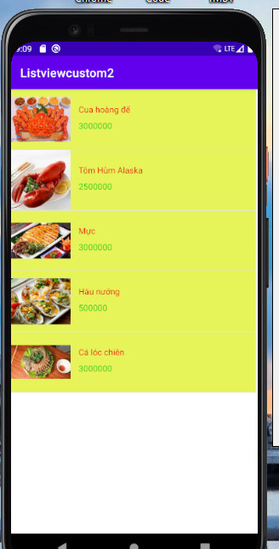
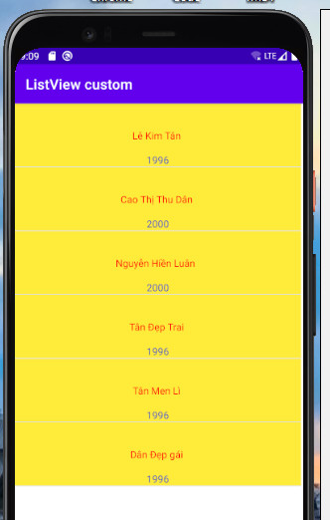
- Kết quả
- ListView Custom có Hình

Slide 22
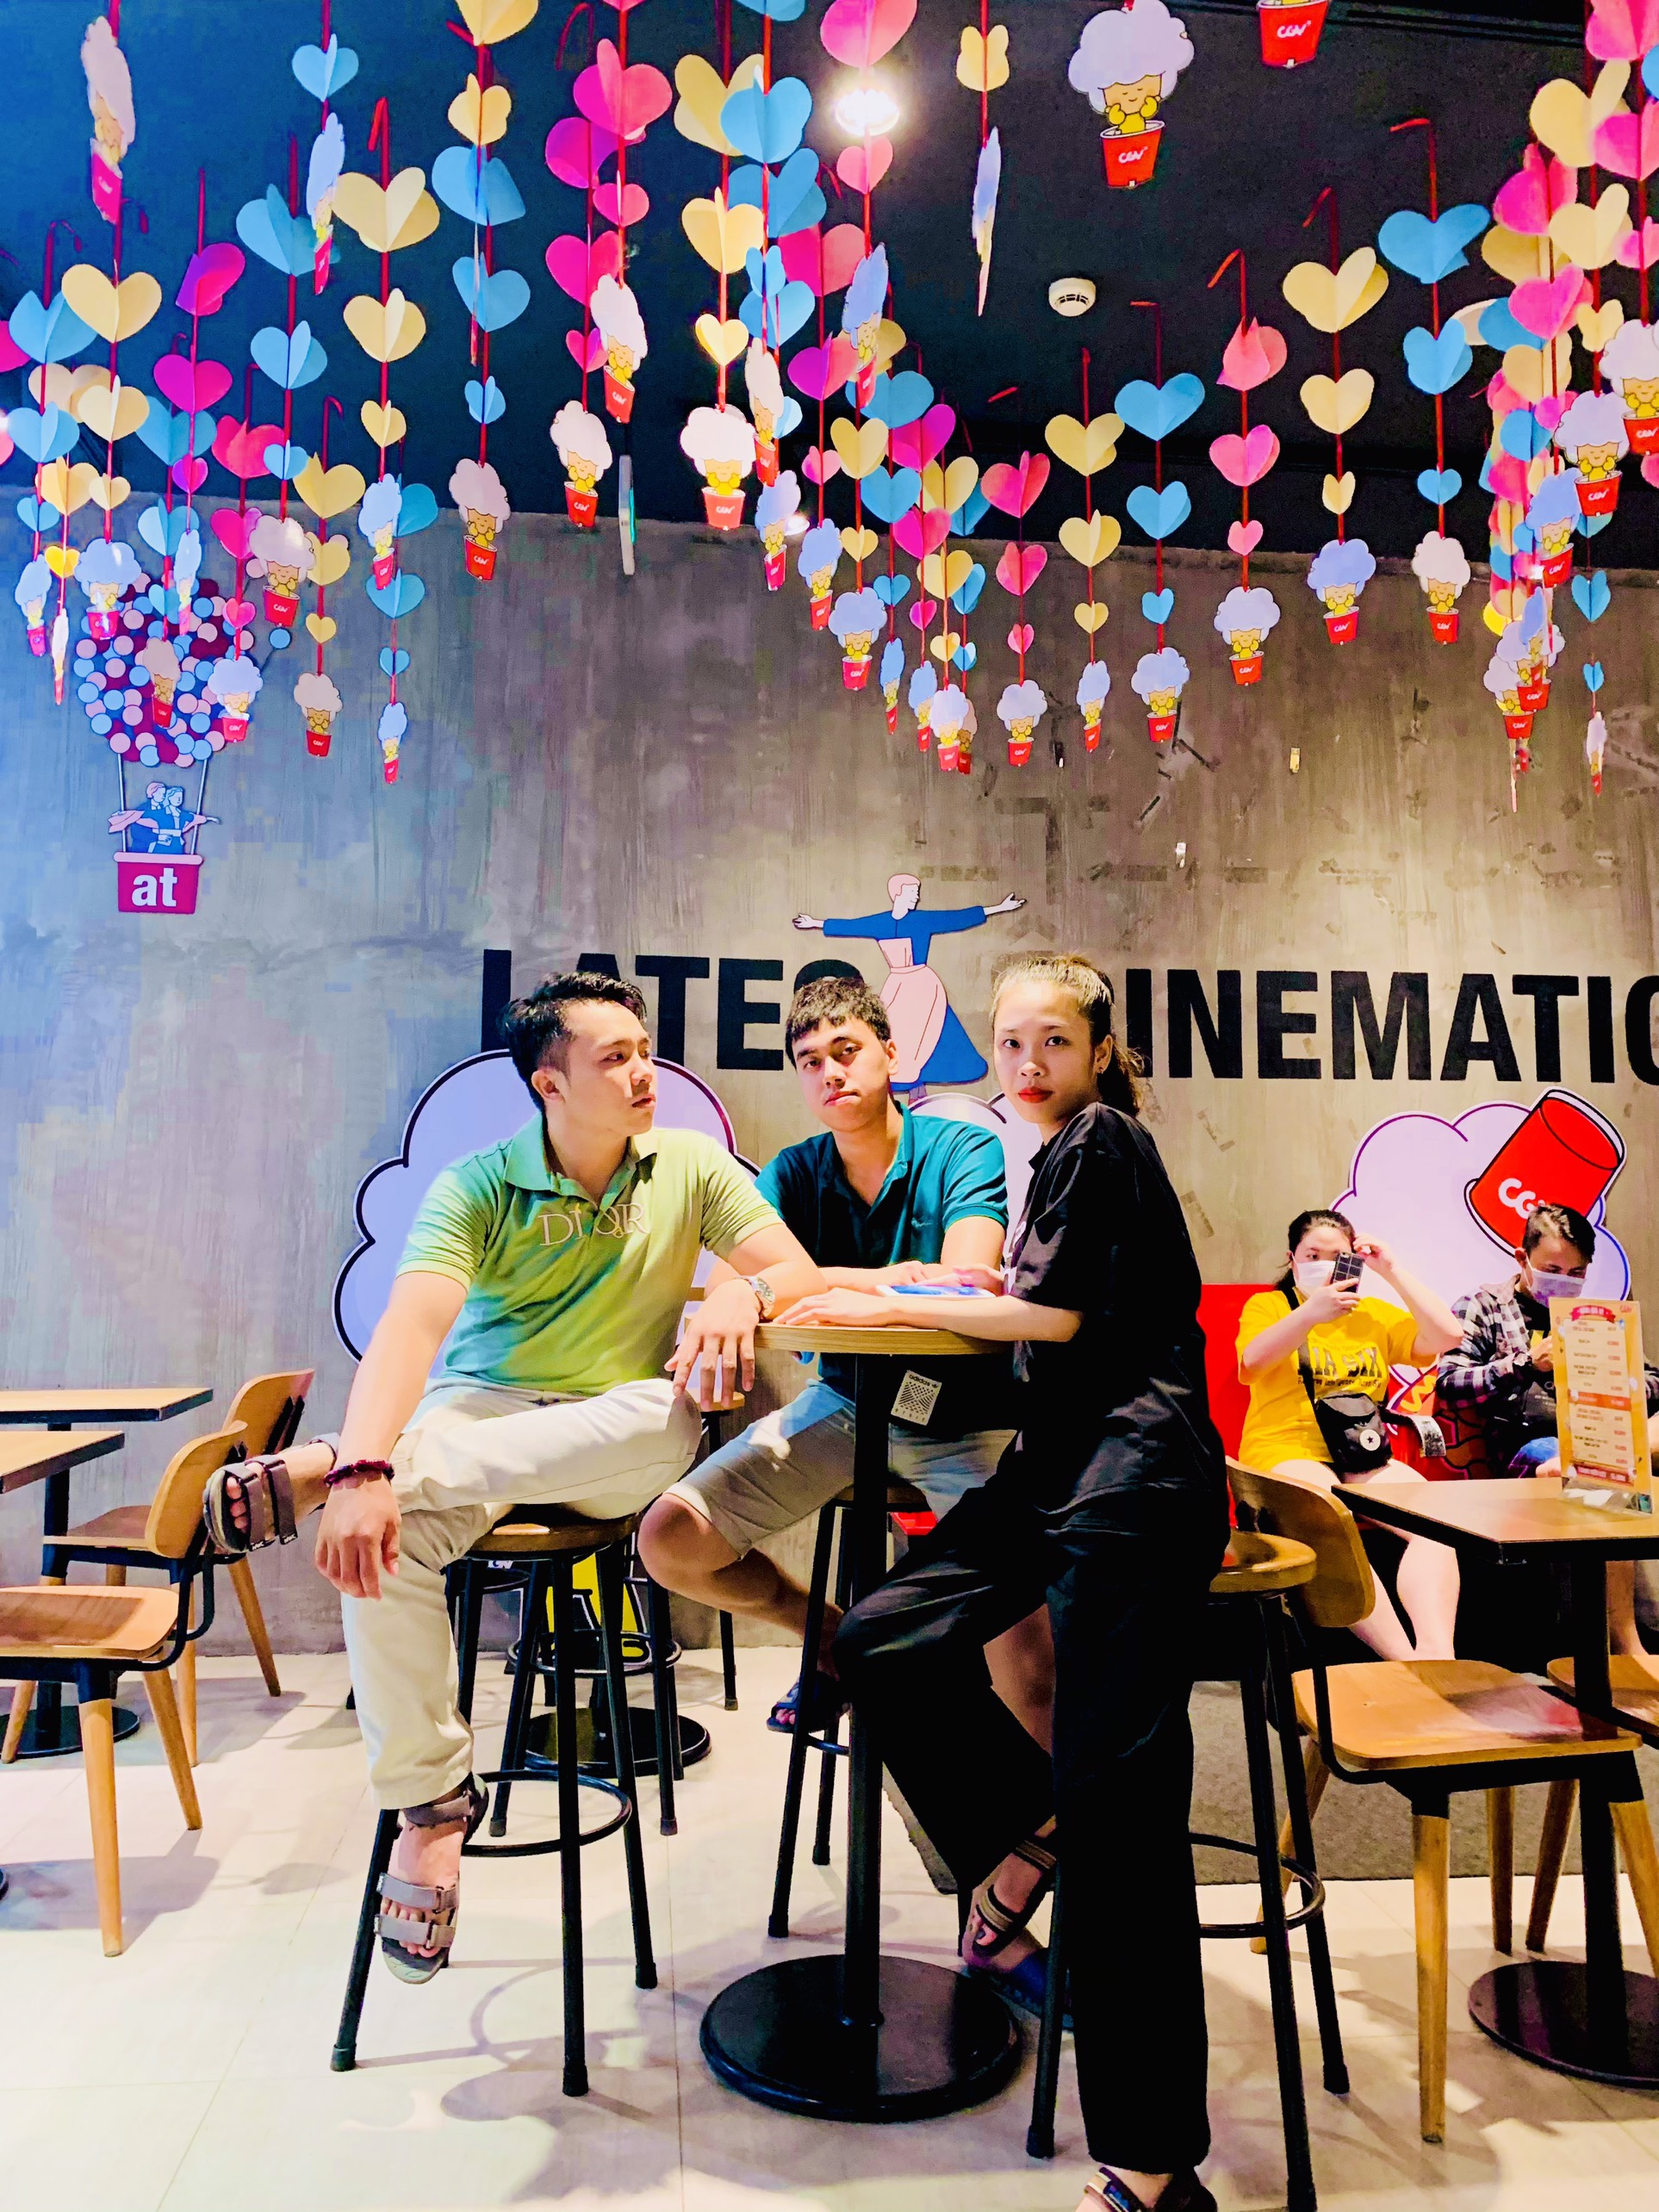
THANKS FOR WATCHING

